Slide 1
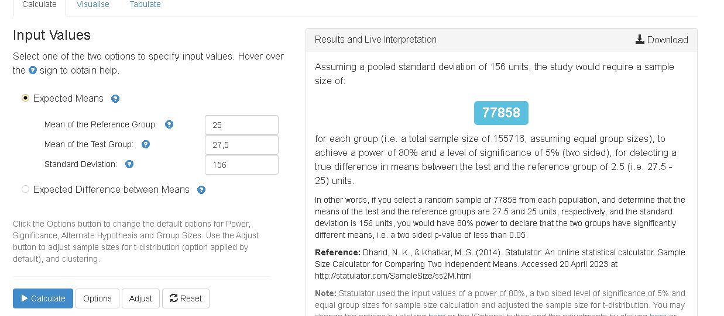
ЗАДАНИЕ 1
Продакт на главной mail.ru решил протестировать в рекомендательной ленте контента вместо карточек со статьями видеоплеер с короткими видео. Нынешний таймспент на юзера в день в среднем равен 25 минут, а стандартная ошибка (SD) равна 156. Мы предполагаем, что в новой версии таймспент на юзера в день изменится на 10%. Средний трафик 20000 человек в день. Посчитайте сколько дней необходимо держать эксперимент при alpha = 5% и beta = 20% .
155 716 / 20 000 = 7,7858 Т.Е. ЭКСПЕРИМЕНТ ТРЕБУЕТ 8 ДНЕЙ

Slide 2
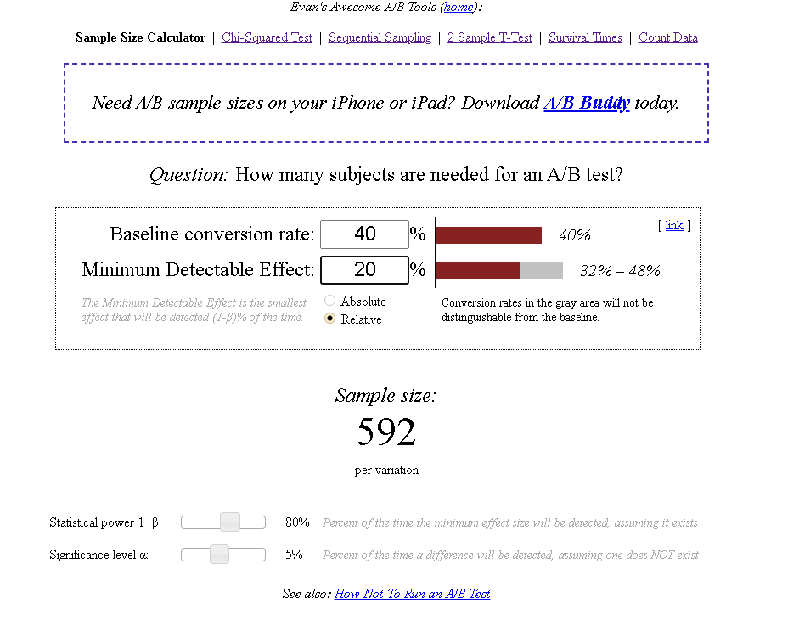
ЗАДАНИЕ 2
Наша продуктовая команда в ecommerce магазине планирует запустить тест, направленный на ускорение загрузки сайта. Одна из основных метрик bounce rate в GA = 40%. Мы предполагаем, что при оптимизации сайта она изменится минимум на 20%.Средний трафик 4000 человек в день. Посчитайте сколько нам нужно дней держать эксперимент при alpha = 5% и beta = 20%
1 184 / 4 000 = 0,296 Т.Е. ЭКСПЕРИМЕНТ ТРЕБУЕТ 1 ДЕНЬ

